Slide 1

第六章 中规模时序电路
§6.1 计数器
§6.2 寄存器
§6.3 序列码发生器
§6.4 数字电子钟
§6.5 小结

Slide 2

§6.1.1 计数器的分类
用来计算输入脉冲数目
按进位方式，分为同步和异步计数器
按进位制，分为模二、模十和任意模计数器
按逻辑功能，分为加法、减法和可逆计数器
按集成度，分为小规模与中规模集成计数器

Slide 3
§6.1.2 中规模计数器
一、四位二进制同步计数器
二、四位二进制可逆计数器
三、中规模异步计数器

Slide 4
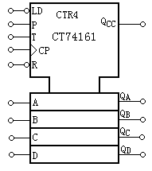
（一）四位二进制同步计数器CT74161
1、逻辑符号
四个主从J-K触发器构成
D → A:高位→低位
CP: 时钟输入，上升沿有效
R: 异步清零，低电平有效
LD: 同步预置，低电平有效
Q_{D} → Q_{A}:高位→低位
P、T：使能端，多片级联

Slide 5
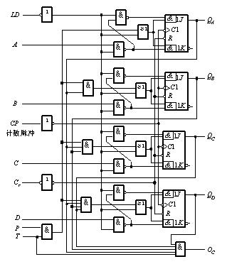

Slide 6
CT74161功能表
输 入 输 出
CP R LD P(S1) T(S2) A B C D QA QB QC QD
Ф 0 Ф Ф Ф ФФФФ 0 0 0 0
↑ 1 0 Ф Ф A B C D A B C D
Ф 1 1 0 Ф ФФФФ 保 持
Ф 1 1 Ф 0 ФФФФ 保 持
↑ 1 1 1 1 ФФФФ 计 数

Slide 7
（一）四位二进制同步计数器CT74161
2、功能
(1).异步清除：当R=0，输出“0000”状态。与CP无关
(2).同步预置：当R=1，LD=0，在CP上升沿时， 输出端即反映输入数据的状态
(3).保持：当R=LD=1时，各触发器均处于保持状态
(4).计数：当LD = R = P= T = 1时，按自然二进制计数。若初态为0000,15个CP后，输出为“1111”，进位Q_{CC} = TQ_{A}Q_{B}Q_{C}Q_{D} =1；第16个CP作用后，输出恢复到初始的0000状态， Q_{CC} = 0

Slide 8
（二）四位二进制同步计数器CT74163
CT74161功能表
CT74163功能表
输 入 输 出
CP R LD P(S1) T(S2) A B C D QA QB QC QD
Ф 0 Ф Ф Ф ФФФФ 0 0 0 0
↑ 1 0 Ф Ф A B C D A B C D
Ф 1 1 0 Ф ФФФФ 保 持
Ф 1 1 Ф 0 ФФФФ 保 持
↑ 1 1 1 1 ФФФФ 计 数
↑

Slide 9
（二）四位二进制同步计数器CT74163
1、外引线排列和CT74161相同
2、置数，计数，保持等功能与CT74161相同
3、清零功能与CT74161不同
——采用同步清零方式。
当R=0时，只有当CP 的上升沿来到时, 输出Q_{D}Q_{C}Q_{B}Q_{A} 才被全部清零

Slide 10
比较四位二进制同步计数器
CT74161
CT74163
异步清零
同步预置
保持
计数
同步清零
同步预置
保持
计数

Slide 11
（三）CT74161/CT74163功能扩展
—— 连接成任意模M 的计数器
1、同步预置法
2、反馈清零法
3、多次预置法

Slide 12
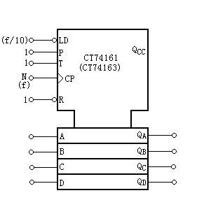

1.同步预置法
例1:设计M=10 计数器
方法一:采用后十种状态
态序表
计数 输 出
N Q_{D} Q_{C} Q_{B} Q_{A}
0 0 1 1 0
1 0 1 1 1
2 1 0 0 0
3 1 0 0 1
4 1 0 1 0
5 1 0 1 1
6 1 1 0 0
7 1 1 0 1
8 1 1 1 0
9 1 1 1 1
0
0
1
1
0
0
1
1
0
Q_{CC}=1

Slide 13

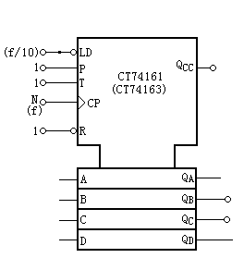
1.同步预置法
例1:设计M=10 计数器
态序表
计数 输 出
N Q_{D} Q_{C} Q_{B} Q_{A}
0 0 0 0 0
1 0 0 0 1
2 0 0 1 0
3 0 0 1 1
4 0 1 0 0
5 0 1 0 1
6 0 1 1 0
7 0 1 1 1
8 1 0 0 0
9 1 0 0 1
方法二:采用前十 种状态
0
1
0
0
1
0
0
0
0
0
0
0
0
仿 真

Slide 14

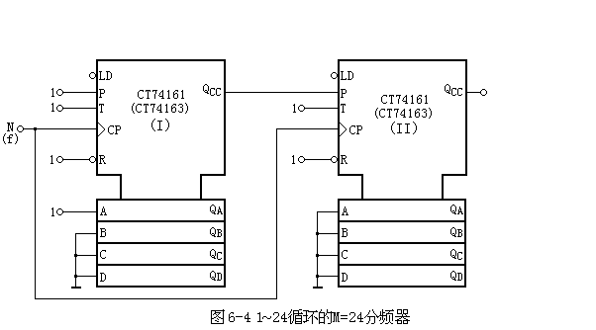
例2: 同步预置法设计 M=24 计数器
（24）₁₀=（11000）₂
需 两 片
初态为：0000 0001
终态：00011000
0
0
0
0
1
1
0
0
0
1
0
0
0
0
0
0
0

Slide 15
（三）CT74161/CT74163功能扩展
—— 连接成任意模M 的计数器
1、同步预置法
2、反馈清零法
3、多次预置法

Slide 16
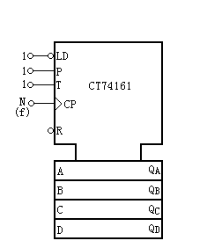
2.反馈清零法
采用CT74161
态序表
N Q_{D} Q_{C} Q_{B} Q_{A}
0 0 0 0 0
1 0 0 0 1
2 0 0 1 0
3 0 0 1 1
4 0 1 0 0
5 0 1 0 1
6 0 1 1 0
7 0 1 1 1
8 1 0 0 0
9 1 0 0 1
10 1 0 1 0
11 1 0 1 1
12 1 1 0 0
例1: 分析图示电路的功能
1
0
1
0
0
0
0

Slide 17
2.反馈清零法
采用CT74161
态序表
N Q_{D} Q_{C} Q_{B} Q_{A}
0 0 0 0 0
1 0 0 0 1
2 0 0 1 0
3 0 0 1 1
4 0 1 0 0
5 0 1 0 1
6 0 1 1 0
7 0 1 1 1
8 1 0 0 0
9 1 0 0 1
例2: 组成模9计数器
0
0
0
0
0

Slide 18
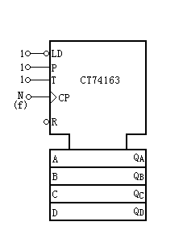
2.反馈清零法
例2: M=13 计数器
态序表
N Q_{D} Q_{C} Q_{B} Q_{A}
0 0 0 0 0
1 0 0 0 1
2 0 0 1 0
3 0 0 1 1
4 0 1 0 0
5 0 1 0 1
6 0 1 1 0
7 0 1 1 1
8 1 0 0 0
9 1 0 0 1
10 1 0 1 0
11 1 0 1 1
12 1 1 0 0
采用CT74163
0
0
0
0
0
仿 真

Slide 19
（三）CT74161/CT74163功能扩展
—— 连接成任意模M 的计数器
1、同步预置法
2、反馈清零法
3、多次预置法

Slide 20
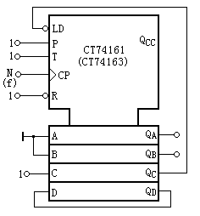
3.多次预置法
例1:分析电路功能
态序表
N Q_{D} Q_{C} Q_{B} Q_{A}
0 0 0 0 0
1 0 1 0 0
2 0 1 0 1
3 0 1 1 0
4 0 1 1 1
5 1 0 0 0
6 1 1 0 0
7 1 1 0 1
8 1 1 1 0
9 1 1 1 1
M=10 计数器

Slide 21
§6.1.2 中规模计数器
一、四位二进制同步计数器
二、四位二进制可逆计数器
三、中规模异步计数器

Slide 22
二、四位二进制可逆计数器CT74193
CT74193功能表
输 入 输 出
CP_{U} CP_{D} R LD A B C D Q_{A} Q_{B} Q_{C} Q_{D}
φ φ 1 φ φ φ φ φ 0 0 0 0
φ φ 0 0 A B C D A B C D
↑ 1 0 1 φ φ φ φ 加 法 计 数
1 ↑ 0 1 φ φ φ φ 减 法 计 数
1 1 0 1 φ φ φ φ 保 持

Slide 23
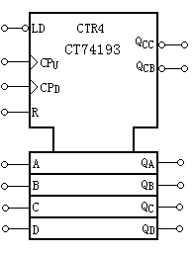
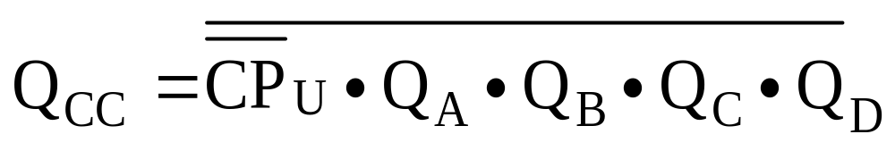
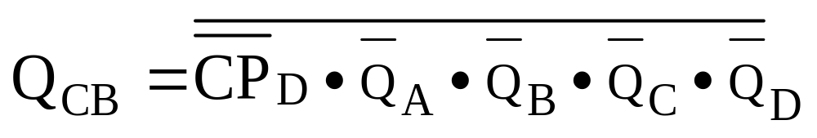
二、四位二进制可逆计数器CT74193
（一）、逻辑符号
D → A:高位→低位
CP_{U} ，CP_{D} :双时钟输入
R: 异步清除,高电平有效
LD: 异步预置,低电平有效
Q_{D} → Q_{A}:高位→低位
加到最大值时
产生进位信号
Q_{CC}=0
减到最大值时
产生借位信号
Q_{CB}=0

Slide 24
二、四位二进制可逆计数器CT74193
（二）、 CT74193功能扩展
—— 连接成任意模M 的计数器
1、接成M<16的计数器
2、接成M>16的计数器

Slide 25
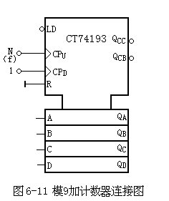
1、接成M<16的计数器
方法一:采用异步预置、加法计数
例1：用CT74193设计M=9 计数器
态序表
N Q_{D} Q_{C} Q_{B} Q_{A}
0 0 1 1 0
1 0 1 1 1
2 1 0 0 0
3 1 0 0 1
4 1 0 1 0
5 1 0 1 1
6 1 1 0 0
7 1 1 0 1
8 1 1 1 0
9 1 1 1 1
0
1
1
0
0
1
1
0
Q_{CC}=0

Slide 26
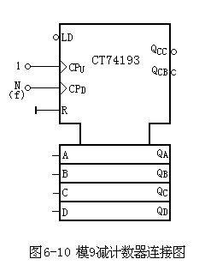
方法二:采用异步预置、减法计数
1、接成M<16的计数器
例1：用CT74193设计M=9 计数器
态序表
N Q_{D}Q_{C}Q_{B}Q_{A}
0 1 0 0 1
1 1 0 0 0
2 0 1 1 1
3 0 1 1 0
4 0 1 0 1
5 0 1 0 0
6 0 0 1 1
7 0 0 1 0
8 0 0 0 1
9 0 0 0 0
1
0
0
1
1
0
0
1
Q_{CB}=0

Slide 27
二、四位二进制可逆计数器CT74193
（二）、 CT74193功能扩展
—— 连接成任意模M 的计数器
1、接成M<16的计数器
2、接成M>16的计数器

Slide 28
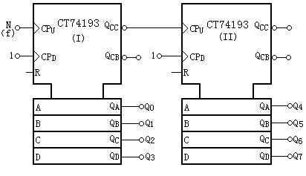
2、接成M>16的计数器
例1:用CT74193设计M=147 计数器
方法一:采用异步清零、加法计数
1
1
0
0
0
0
0
0
1
0
0
1
0
0
0
0
M = (147)₁₀
=(10010011)₂
需要两片CT74193

Slide 29
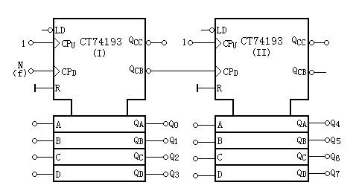
2、接成M>16的计数器
例1:用CT74193设计M=147 计数器
方法二:采用减法计数
异步预置
利用Q_{CB}端
M = (147)₁₀
=(10010011)₂
1
1
0
0
1
0
0
1
1
1
0
0
1
0
0
1

Slide 30
§6.1.2 中规模计数器
一、四位二进制同步计数器
二、四位二进制可逆计数器
三、中规模异步计数器

Slide 31
三、异步计数器CT74290
输 入 输 出
CP R0（1）R0（2）Sg（1）Sg（2） Q_{A} Q_{B} Q_{C} Q_{D}
Φ 1 1 0 Φ 0 0 0 0
1 1 Φ 0 0 0 0 0
Φ Φ 1 1 1 0 0 1
↓ Φ 0 Φ 0 计 数
0 Φ 0 Φ
0 Φ Φ 0
Φ 0 0 Φ

Slide 32
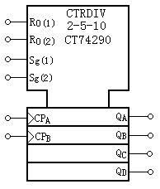
三、异步计数器CT74290
（一）、 逻辑符号
(1) 触发器A：模2 CP_{A}入Q_{A}出
(2) 触发器B、C、D：模5异步计数器 CP_{B} 入Q_{D} → Q_{B}出
CP_{A}、CP_{B}: 时钟输入端
R₀₁、R₀₂: 直接清零端
S_{g1}、S_{g2} : 置9端
Q_{D} → Q_{A}:高位→低位

Slide 33
三、异步计数器CT74290
（二）、功能
1.直接清零：当R₀₁=R₀₂=0，S_{g1、} S_{g2}有低电平时， 输出“0000”状态。与CP无关
在外部将Q_{A}和CP_{B}连接
构成8421BCD码计数
CP_{A}入Q_{D} → Q_{A}出
2.置9：当S_{g1}= S_{g2}= 1 时， 输出 1001 状态
3.计数：当R_{01、}R₀₂及S_{g1、}S_{g2}有低电平时，且当有CP下降沿时，即可以实现计数
在外部将Q_{D}和CP_{A}连接
构成5421BCD码计数
CP_{B}入Q_{A} Q_{D} Q_{C} Q_{B}出

Slide 34
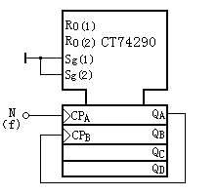
例 1：采用CT74290 设计M=6计数器
方法一：利用R端
M=6 态序表
N Q_{A}Q_{B}Q_{C}Q_{D}
0 0 0 0 0
1 1 0 0 0
2 0 1 0 0
3 1 1 0 0
4 0 0 1 0
5 1 0 1 0
6 0 1 1 0
0
0
0
0
0110

Slide 35
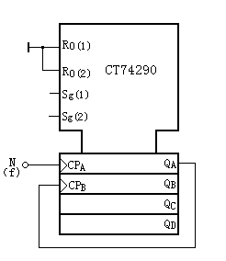
例 2：采用CT74290 设计M=7计数器
方法二：利用S 端
M=7 态序表
N Q_{A}Q_{B}Q_{C} Q_{D}
0 0 0 0 0
1 1 0 0 0
2 0 1 0 0
3 1 1 0 0
4 0 0 1 0
5 1 0 1 0
6 0 1 1 0
7 1 0 0 1
1
0
0
1
0
1
1
0

Slide 36
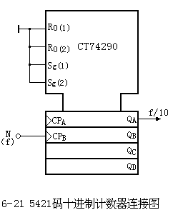
例 3：用CT74290 设计M=10计数器
要求：采用5421码计数
M=10 态序表
N Q_{A}Q_{D}Q_{C} Q_{B}
0 0 0 0 0
1 0 0 0 1
2 0 0 1 0
3 0 0 1 1
4 0 1 0 0
5 1 0 0 0
6 1 0 0 1
7 1 0 1 0
8 1 0 1 1
9 1 1 0 0

Slide 37
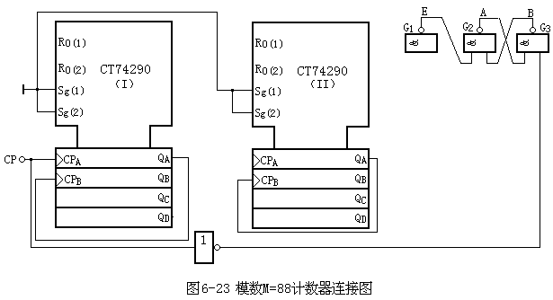
例 4：用CT74290 设计M=88计数器
方法三：采用两片CT74290级联
0
1

Slide 38
第六章 主要内容
§6.1 计数器
§6.2 寄存器
§6.3 序列码发生器
§6.4 数字电子钟
§6.5 小结

Slide 39

§6.2.1 寄存器的分类
寄存器
移位寄存器
单向移位寄存器
双向移位寄存器

Slide 40
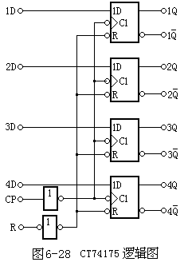

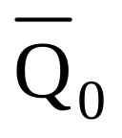
一、中规模寄存器CT74175
1.逻辑符号
四个D触发器构成
2.功能:CT74175真值表
输入 输出
R CP D Q
０ φ φ 0 1
１ ↑ １ 1 0
１ ↑ ０ 0 1
１ ０ φ Q₀

Slide 41
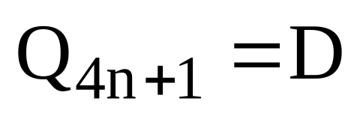
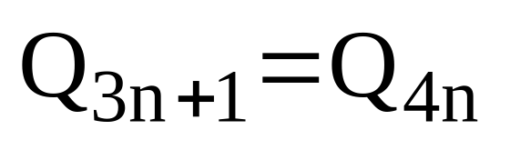
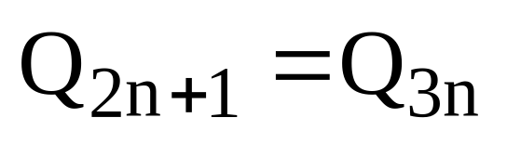
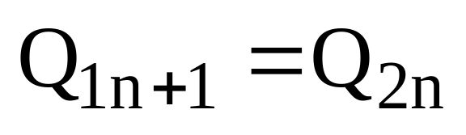
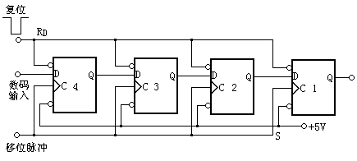
移位寄存器
假设4是低位寄存器，1是高位寄存器
由D触发器的特性方程可知：
在CP脉冲的作用下，低位触发器的
状态送给高位，做高位的次态输出
左移寄存器

Slide 42
？
欲存入数码1011，
采用串行输入，只有一个数据输入端
1
1
0
1
解决的办法：
在 CP脉冲的作用下 ，依次送入数码
左移寄存器：
先送高位，后送低位
右移寄存器：
先送低位，后送高位
由于该电路为一左移寄存器，数码输入顺序为：
1
0
1
1

Slide 43
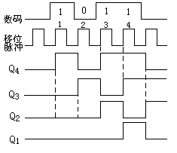
欲存入数码1011即D₁D₂D₃D₄= 1011
CP
Q₄ Q₃ Q₂ Q₁
1
1(D₁) × × ×
2
0(D₂) 1(D₁) × ×
3
1(D₃) 0(D₂) 1(D₁) ×
4
1(D₄) 1(D₃) 0(D₂) 1(D₁)
1
1
0
1

Slide 44
二、四位单向移位寄存器CT74195
CT74195功能表
输
入
输
出
SH
Q
Q
Q
Q
Q
R CP
D
0
……
D
3
J
K
0
1
2
3
3
LD
0
φ
φ
φ
φ
φ
φ
0 0 0 0 1
1
↑
0 d₀
……
d
φ
φ
d
0
d
1
d
2
d
3
d
3
3
1
0 1
φ
φ
φ
φ
Q
00
Q
10
Q
20
Q
30
Q
30
1
↑
1
φ
φ
0 1
Q
0n
Q
0n
Q
1n
Q
2n
Q
2
n
1
↑
1
φ
φ
0 0
0 Q
0n
Q
1n
Q
2n
Q
2
n
1
↑
1
φ
φ
1 1
1 Q
Q
Q
Q
0n
1n
2n
2
n
1
↑
1
φ
φ
1 0
Q
Q
Q
Q
Q
0
n
0n
1n
2n
2
n

Slide 45
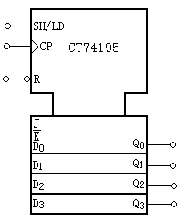
二、四位单向移位寄存器CT74195
（一）逻辑符号
（二） 功能
1. 清零：R=0时，输出为“0000”
2 送数：R=1，SH/LD=0时，当CP ↑ 时，执行并行送数
3 右移：R=1，SH/LD=1时，CP ↑ 时，执行右移：
Q₀由JK决定, Q₀→Q₁，
Q₁→Q₂ ，Q₂→Q₃

Slide 46
三、四位双向移位寄存器CT74194
CT74194功能表
输 入
输 出
R
CP
D
D
……
D₃
M_{B}
M
D
Ｑ
Ｑ
₁ Ｑ
₂ Ｑ₃
SR
0
A
SL
０
０
φ
φ
φ
φ
φ
φ
φ
０
０
０
０
１ ０
φ
φ
φ
φ
φ
φ
保
持
１ ↑
φ
d
……
d
１
１
φ
d
0
d
1
d
2
d
3
0
3
１ ↑
１
φ
φ
０
１
φ
１
Q
0n
Q
1n
Q
2n
１ ↑
０
φ
φ
０
１
φ
0
Q
0n
Q
1n
Q
2n
１ ↑
φ
φ
φ
１
０
１
Q
1n
Q
2n
Q
3n
１
１ ↑
φ
φ
φ
１
０
０
Q
1n
Q
2n
Q
3n
0
１ φ
φ
φ
φ
０
０
φ
保
持
注：0--最高位 …... 3--最低位

Slide 47
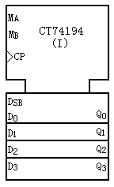
三、四位双向移位寄存器CT74194
（一）逻辑符号
（二） 功能
1. 当R=0 时，异步清零
2.当M_{A}＝M_{B}＝１时，并行送数
3. 当M_{A}＝M_{B}＝０时，保持
4. 当M_{A}=1，M_{B}=0时，右移且数据从D_{SR} 端串行输入
5. 当M_{A}=0 、 M_{B}=1 时，左移且数据从D_{SL} 端串行输入

Slide 48
四、寄存器的应用
（一）、数据转换
（二）、环形计数器
（三）、扭环形计数器
（四）、分频器

Slide 49
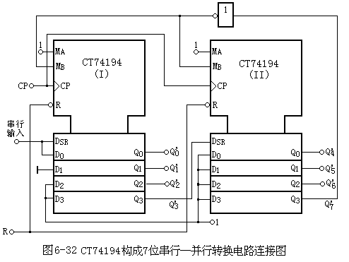
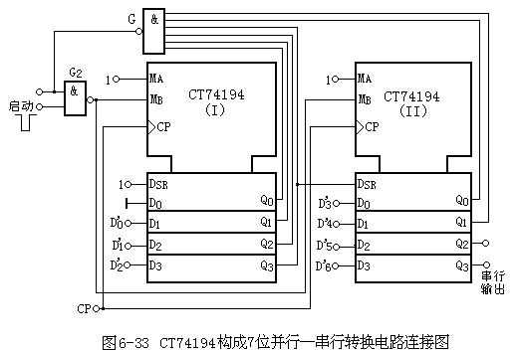
（一）、七位串行↔并行转换
串行→并行
并行→串行

Slide 50
四、寄存器的应用
（一）、数据转换
（二）、环形计数器
（三）、扭环形计数器
（四）、分频器

Slide 51
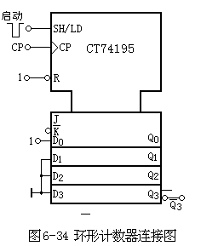
环形计数器
例1：用CT1195构成M=4 的环形计数器
态序表
Ｑ_{０} Ｑ_{１} Ｑ_{２} Ｑ_{３}
１ ０ ０ ０
０ １ ０ ０
０ ０ １ ０
０ ０ ０ １
注意：
1 电路除了有效计数循环外，还有五个无效循环
2 不能自启动
3 工作时首先在SH/LD加启动信号进行预置

Slide 52
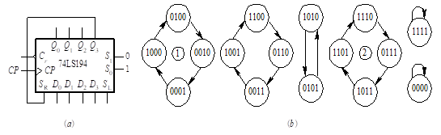
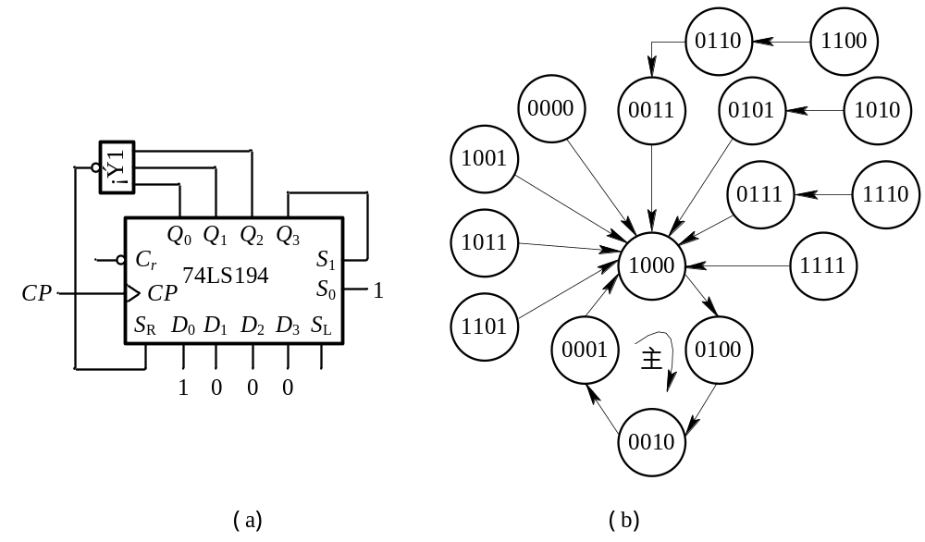

Slide 53
环形计数器设计
1、连接方法：
——将移位寄存器的最后一级输出Q反馈到第一级的Ｊ、K输入端
2、判断触发器个数：
——计数器的模为Ｍ＝ｎ(n为移位寄存器的位数)

Slide 54
四、寄存器的应用
（一）、数据转换
（二）、环形计数器
（三）、扭环形计数器
（四）、分频器

Slide 55
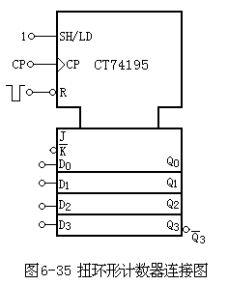
态序表
Q0 Q1 Q2 Q 3
0 0 0 0
1 0 0 0
1 1 0 0
1 1 1 0
1 1 1 1
0 1 1 1
0 0 1 1
0 0 0 1
例1： M=8 的 扭环形计数器
注意：
1 电路除了有效计数循环外，还有一个无效循环
2 不能自启动
3 工作时首先在R加启动信号进行清零

Slide 56
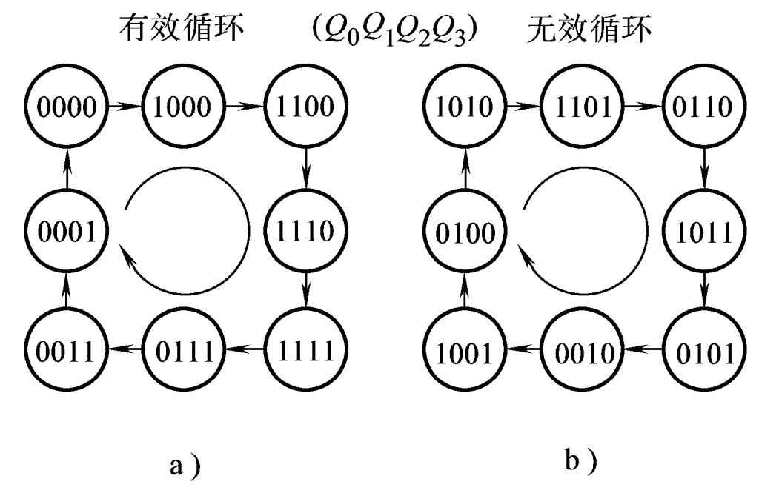

Slide 57
扭环形计数器设计
1、连接方法：
——将移位寄存器的最后一级输出Q经反相器后反馈到第一级的Ｊ、K输入端
2、判断触发器个数：
——计数器的模为Ｍ＝2n (n为移位寄存器的位数)

Slide 58
四、寄存器的应用
（一）、数据转换
（二）、环形计数器
（三）、扭环形计数器
（四）、分频器

Slide 59
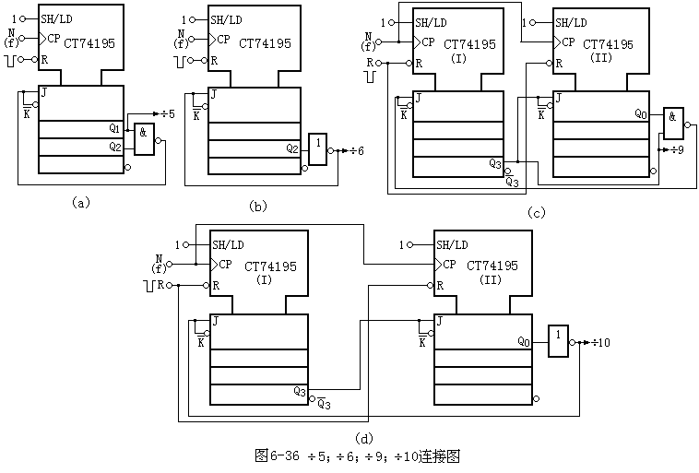
分频器

Slide 60
第六章 主要内容
§6.1 计数器
§6.2 寄存器
§6.3 序列码发生器
§6.4 数字电子钟
§6.5 小结

Slide 61
按一定规则排列的周期性串行二进制码
§6.3 序列信号发生器
任意长度的序列码
一、计数器型序列码发生器
二、反馈型序列码发生器
—最长线性序列码发生器

Slide 62
一、计数器型序列码发生器
1、电路组成
计数器+组合输出电路
2、设计过程
（1）根据序列码的长度S设计模S计数器，状态可以自定
（2）按要求设计组合输出电路

Slide 63
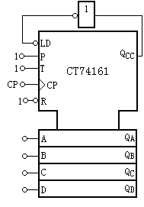
一、计数器型序列码发生器
例1：产生110001001110序列码
第一步：设计计数器
1.序列长度S=12，设计一个模12计数器
2.选用CT74161
3.采用同步预置法
4.设定有效状态为 Q_{D}Q_{C}Q_{B}Q_{A}=0100～1111
0
0
1
0

Slide 64
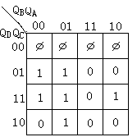
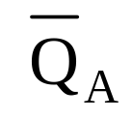
一、计数器型序列码发生器
例1：产生110001001110序列码
第二步：设计组合电路
Q_{D} Q_{C} Q_{B} Q_{A} Z
0 1 0 0 1
0 1 0 1 1
0 1 1 0 0
0 1 1 1 0
1 0 0 0 0
1 0 0 1 1
1 0 1 0 0
1 0 1 1 0
1 1 0 0 1
1 1 0 1 1
1 1 1 0 1
1 1 1 1 0
1. 列出真值表
2. 卡诺图化简
3. 采用8输入数据选择器实现逻辑函数：
D₀=D₁=D₃=D₅=0D₂=D₆=1
D₄=Q_{A，}D₇=

Slide 65
八选一选择器实现函数：逻辑变量ABCD
Q_{D}Q_{C}Q_{B}--ABC
Q_{A}--D
选ABC做地址输入，可的八选一选择器的卡诺图
CD
00
01
11
10
AB
00
D₀
D₀
D₁
D₁
01
D₂
D₂
D₃
D₃
11
D₆
D₆
D₇
D₇
10
D₄
D₄
D₅
D₅
与函数的卡诺图比较，可确定相应的数据输入D_{i}
确定D_{i}方法：对于函数卡诺图中
若对应于选择器卡诺图的方格内全为1，则此D_{i}= 1；反之，若方格内全为0，则D_{i} = 0。
若对应于的方格内 有0也有1，则应为1格对应的输入变量的积之和（此积之和式中只能含余下的变量）。

Slide 66
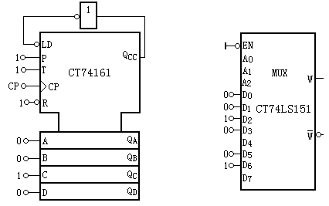
一、计数器型序列码发生器
例1：产生110001001110序列码
第三步：画电路图
D₀=D₁=
D₃=D₅=0
D₂=D₆=1
D₄=Q_{A，}
D₇=
Z

Slide 67
按一定规则排列的周期性串行二进制码
§6.3 序列信号发生器
一、计数器型序列码发生器
二、反馈型序列码发生器
---最长线性序列码发生器

Slide 68
二、反馈型最长线性序列码发生器(m序列码发生器)
1. 最长线性序列码长度：S=2^{n}-1
2. 电路组成：移位寄存器 + 异或反馈电路
3. 设计过程:
(1) 根据S=2^{n}-1，确定n
(2) 再查表可得反馈函数 f(Q)
(3) 画电路图
(4) 加防全0装置

Slide 69
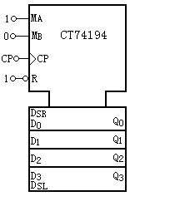
二、反馈型最长线性序列码发生器(m序列码发生器)
例1：设计S=7的m序列码发生器
第一步：根据S=2^{n}-1确定n =3
第二步：查表可得反馈函数：f(Q)=Q₂⊕Q₃
(即CT74194的D_{SR}= Q₁⊕Q₂)
第三步：画电路图

Slide 70
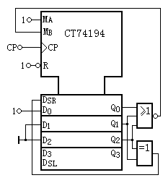
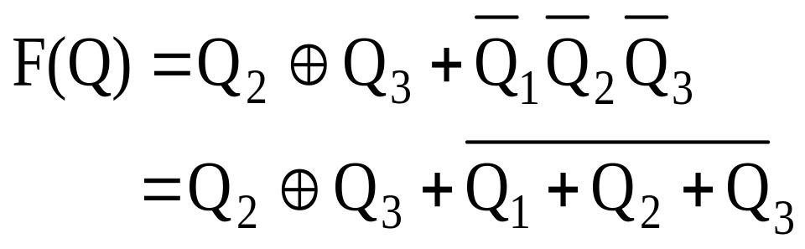
二、反馈型最长线性序列码发生器(m序列码发生器)
例1：设计S=7的m序列码发生器
第四步：加全0校正项
第五步：画电路图
利用全0状态重新置数以实现自启动，其逻辑电路如图

Slide 71
第六章中规模时序电路
§6.1 计数器
§6.2 寄存器
§6.3 序列码发生器
§6.4 数字电子钟
§6.5 小结

Slide 72
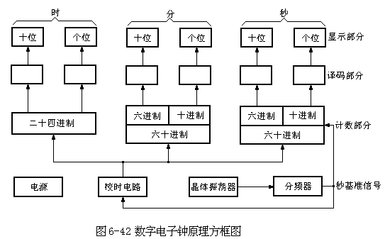
§6.4 数字电子钟
数字电子钟是一种直接用数字显示时间的计时装置。一般由晶体振荡器、分频器、计数器、译码器、显示器、校时电路和电源等部分组成。

Slide 73
§6.5 小结
本章主要讨论了几种常用的时序模块，如计数器、寄存器、移位寄存器以及由它们组成的序列信号发生器等。
计数器可分为同步、异步两种；同步计数器的工作频率高，异步计数器的电路简单。
移位寄存器分为左移、右移及双向移动等。
本章重点：1）会识别中规模时序模块的功能，2）熟悉其功能扩展，3）具备应用时序模块及组合模块构成给定逻辑功能电路的能力。

Slide 74
习 题
6-1，3，7，8，9，11，12，14，15，19，22，24

